Slide 1
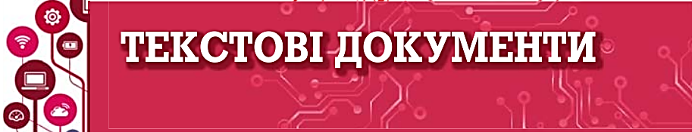



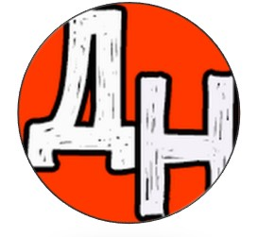
Урок 18
Перевірка правопису в текстовому документі
5

Slide 2
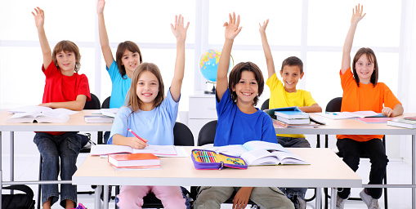

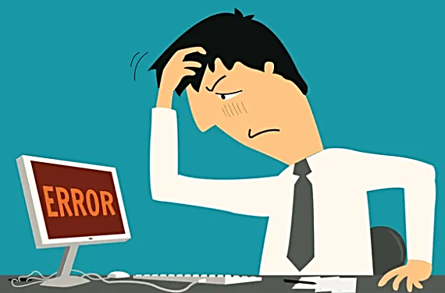
Давайте поміркуємо разом.
Чому необхідно писати грамотно і без помилок?

Slide 3
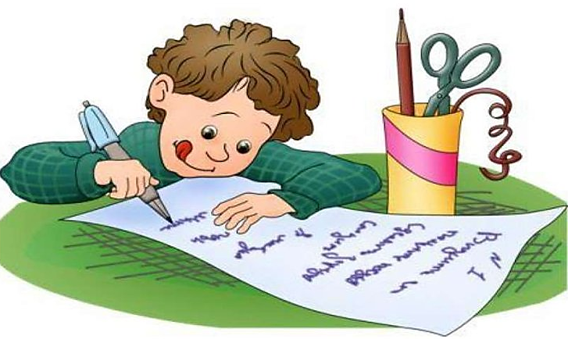
Давайте поміркуємо разом.
Які види помилок у тексті можна допустити при друкуванні на комп’ютері?

Slide 4
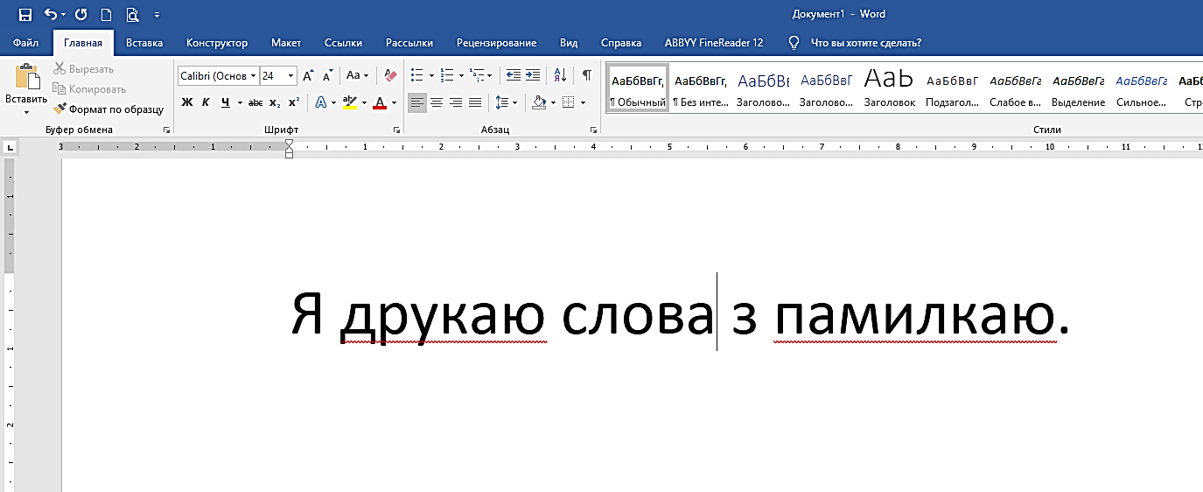
Текстовий процесор Word під час введення тексту здійснює автоматичну перевірку правопису і слова з помилками підкреслюються червоною хвилястою лінією.

Slide 5
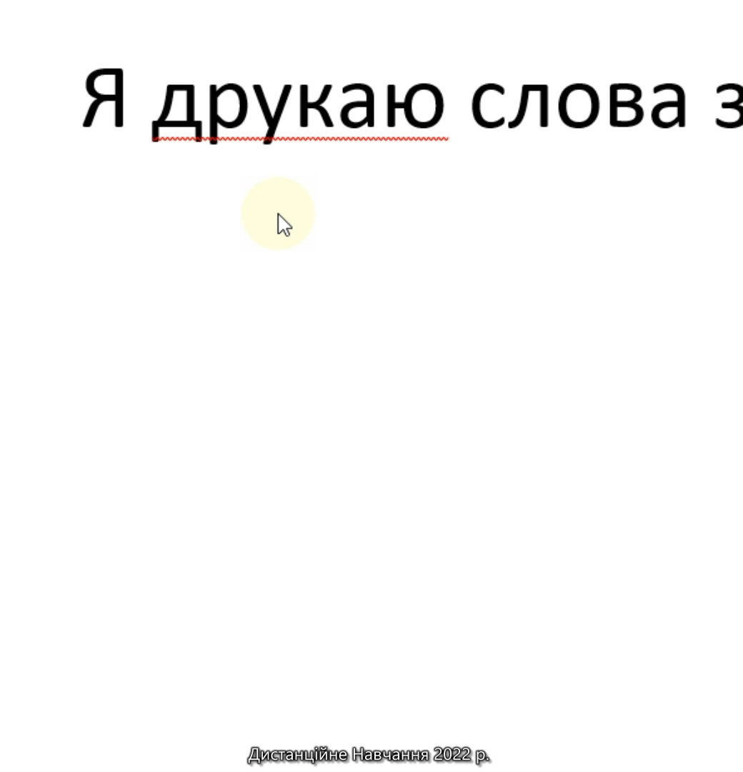
Якщо слово написано з помилкою (у слові пропущена буква або введена зайва), натискаємо на слові правою кнопкою миші і у меню, яке з’явиться вибираємо правильний варіант і клікаємо по ньому лівою кнопкою миші.

Slide 6
Повну презентацію дивіться у відеоуроці.

